Slide 1
Проект «Родной город»
Выполнила:
ученица 2 класса «Б»
МБОУ СО школы №62
Ушакова Вика

Slide 2
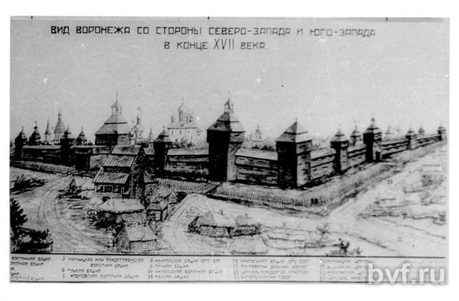
Городу Воронежу 431 год. Так выглядел наш город 300 лет назад.

Slide 3
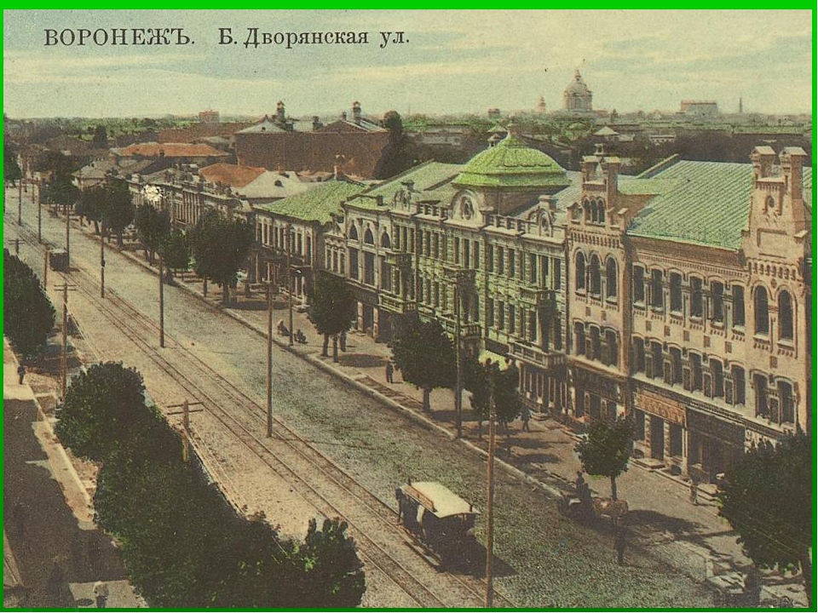
Так выглядел наш город 100 лет назад.

Slide 4
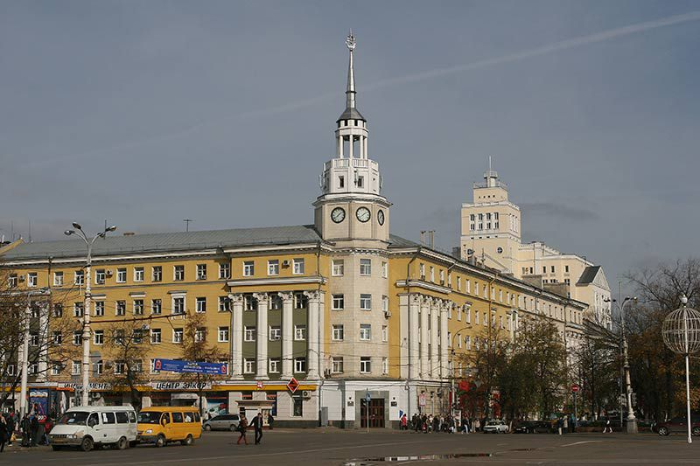
Это современный Воронеж.

Slide 5
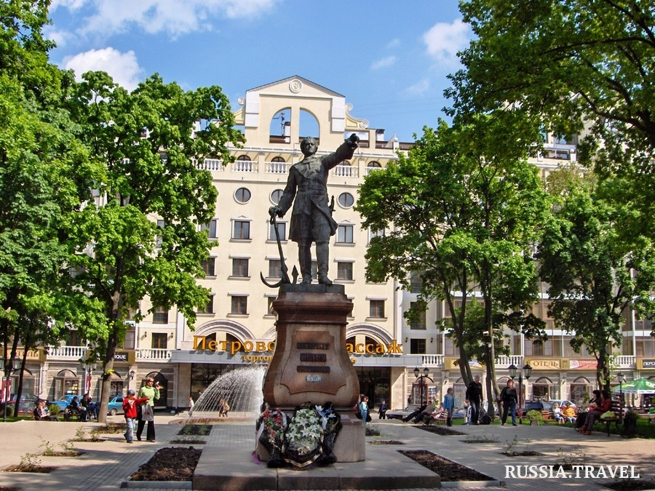
Петровский сквер находится в центре Воронежа, там установлен памятник Петру I, основателю нашего города.

Slide 6
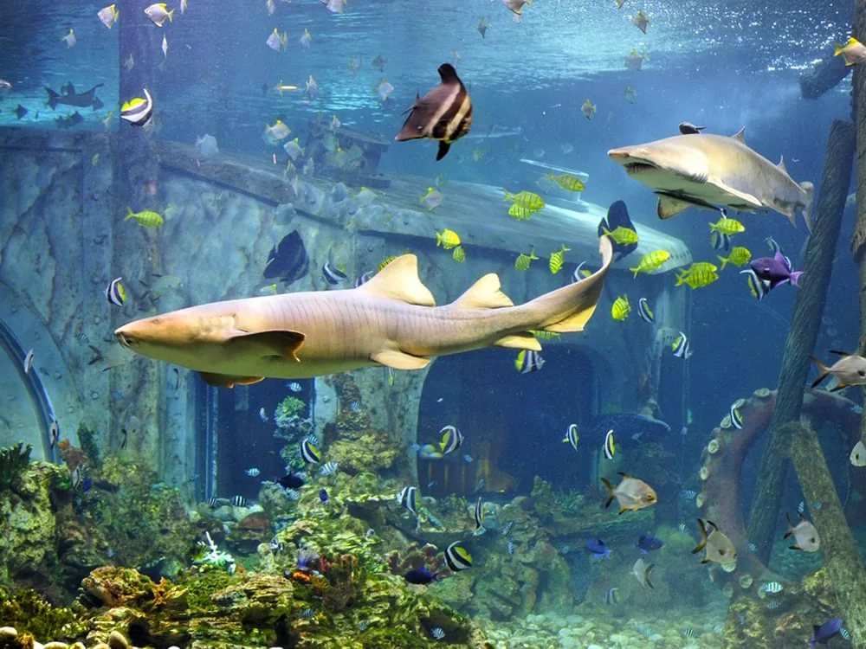
Одно из самых интересных мест нашего города - это Океанариум.

Slide 7
Я очень люблю свой город!

